Slide 1
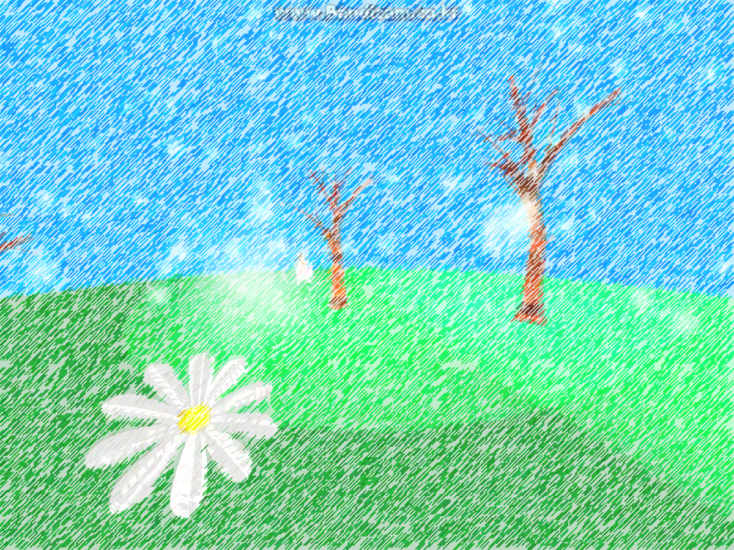
Interactive Graphic Programming
Final project 20132390오성기

Slide 2

Concept!
4계절을 표현하고 싶었습니다.
나의 라임 오렌지나무의 한 장면을 상상하며 그림을 그렸습니다.
장소는 어느 초원 위 나무와 꽃이 있는 들판으로 결정했습니다.
그곳에 외로운 아이 제제와 그 아이밖에 모르는 강아지가 뛰어다니는 모습을 상상해보았습니다.
(다음 페이지부터 4장은 각각 봄 여름 가을 겨울 별 캡쳐본입니다. 살짝의 후처리도 더해보았습니다.)

Slide 3
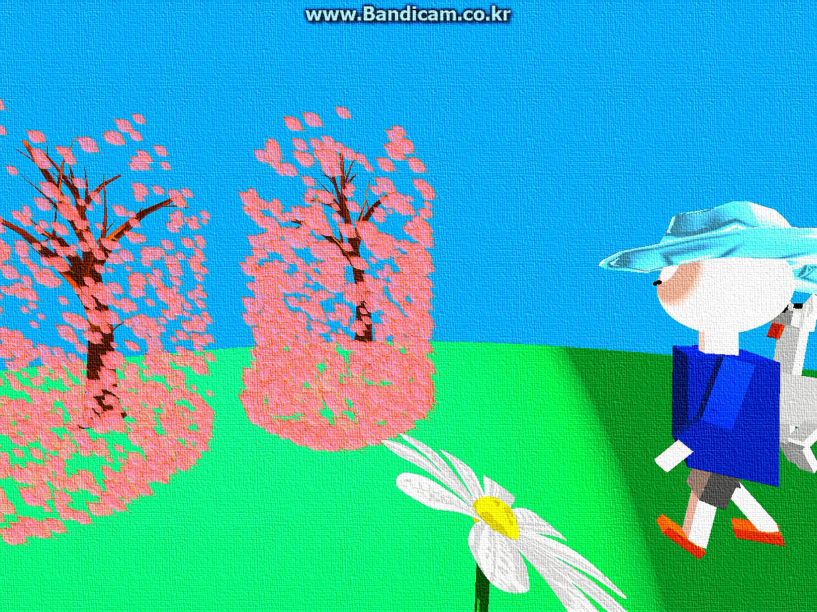

Slide 4
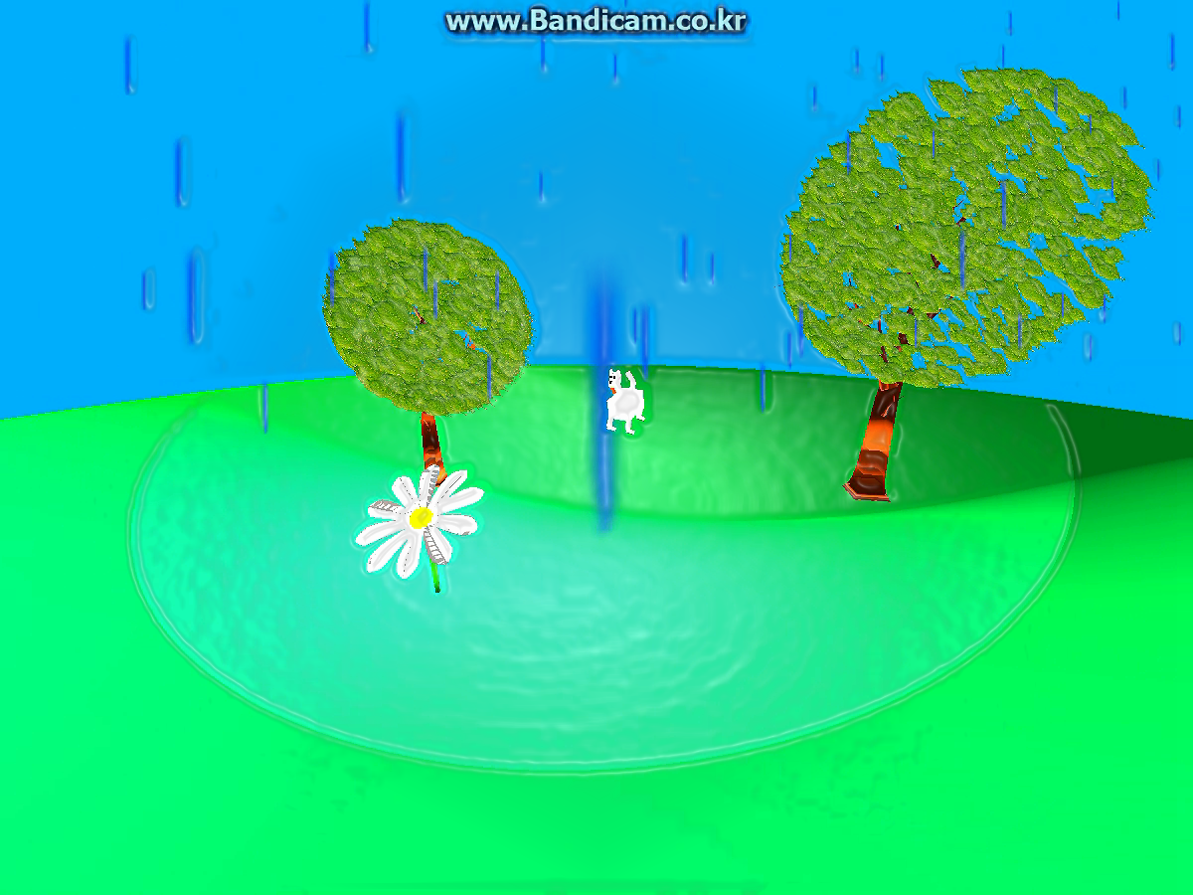

Slide 5
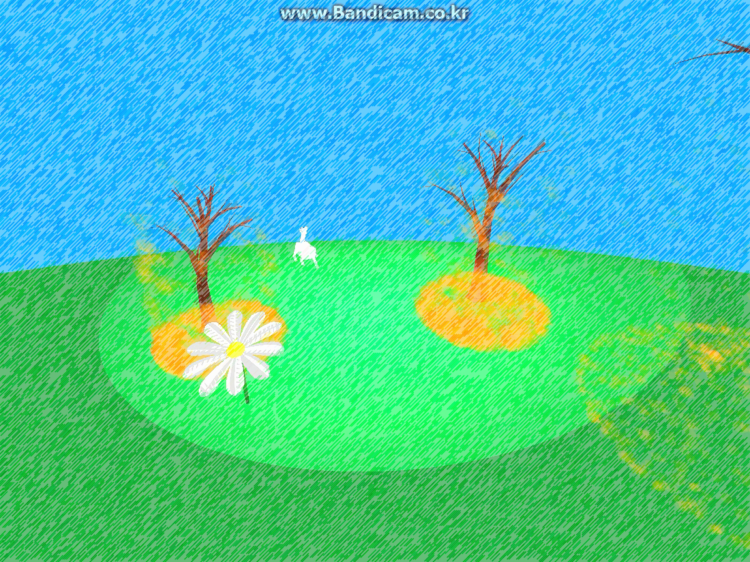

Slide 6
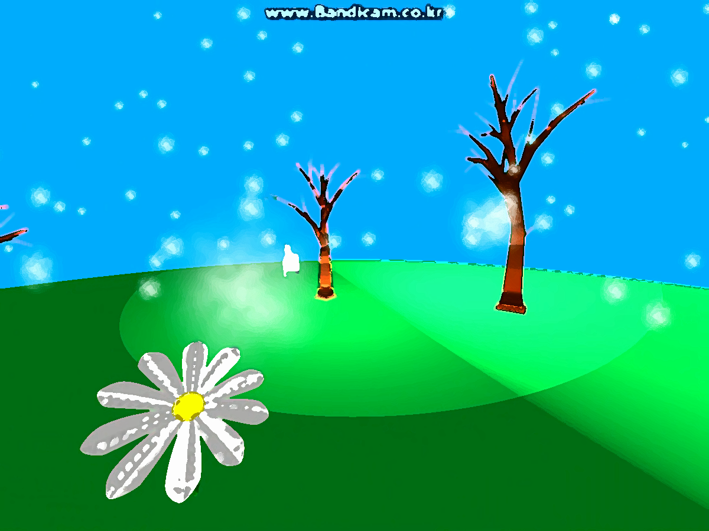

Slide 7
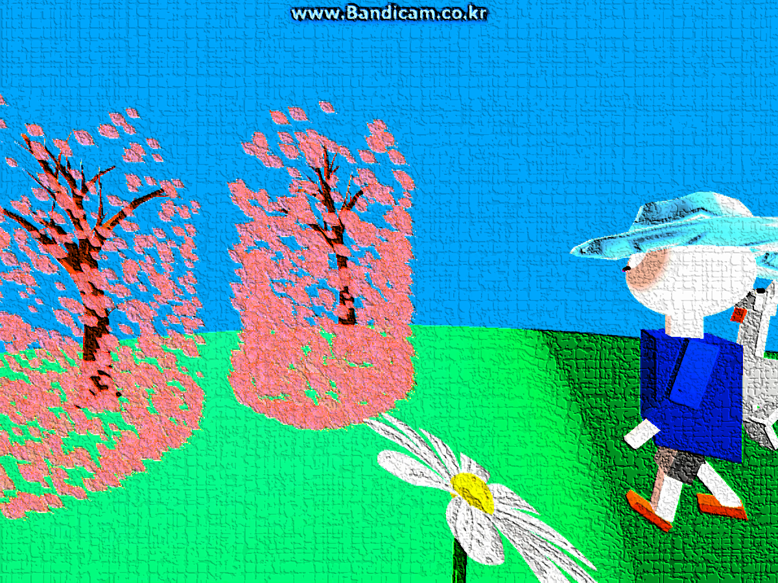
사용된 기술
Primitive object control
Animation interpolation
Phong Shading
Spotlight lighting
Particle control by vertex shader
Texturing(color texture + normal map)

Slide 8
Primitive object control
Primitive 객체를 cpp + header 파일로 지정하여 class 객체를 불러오는 것으로 rendering code를 객체화 함
-> 코드 설계의 복잡도를 낮춤
지정된 객체 : flower, humo(뛰어다니는 아이), runningDog, snow(눈과 비), tree

Slide 9
flower
다중 obj 파일의 경우 Bmp 파일을 이용한 텍스처맵핑이 제대로 되지 않는 점을 발견
Maya프로그램을 이용하여 3개로 obj를 따로 저장하여 불러온 뒤 color를 입힘
3개 obj를 렌더링하는 함수를 class member 함수로 지정함으로써,
vbocube->render();와 같은 문법을 사용할 수 있도록 함(flower->render();)

Slide 10
humo
Project 3에서 만들었던 강아지를 이용하여 humanoid 만든 뒤 클래스 객체화 함
Flower와 같은 문법으로 렌더링 가능
VBOcube + VBOsphere + VBOmesh(obj)
얼굴 : sphere, 모자 : hat.obj 그 외 몸통 : cube
Hierarchy&instance 변환을 사용하여 인간과 같은 움직임을 나타낼 수 있도록 설계
클래스 내 멤버함수인 Autorun(); 를 이용하여 뛰는 동작에 필요한 변수 변위를 make set

Slide 11
runningDog
Project3에서 제출하였던 전체 소스코드를 cpp + header로 객체화 하여 runningDog->render();의 문법으로 메인 소스에서 불러올 수 있도록 수정

Slide 12
Humo&Dog interpolation
Humo&Dog은 클래스 내에 현재 위치 변수vec4 position을 가짐
Interp class 내의 rand_destination함수를 이용하여 Humo의 Destination을 난수함수로 지정
Z평면 위 Destination Vector와 position Vector의 dot product와 length를 이용하여 cos(theta), sin(theta)값을 구하고, 객체의 RotateY를 cos,sin으로 부터 구함
이동방향을 cos,sin으로 지정하여 Translate하게 만들어 난수적인 움직임을 나타낼 수 있도록 함
한 이동의 frame은 100으로 설정
Dog의 Destination은 Humo의 좌표로서, 주인을 따라다니도록 설계함
-> 문제점 : 대부분의 경우 맞게 움직이지만 원점을 지나는 운동일 경우, 급격히 운동변위가 증가하는 오류가 발생, 이는 cos을 구하는 과정에서, length로 나누어질 때 divided 0 오류가 발생하는 것으로 보임

Slide 13
snow
눈이 내리는 모습을 표현하기 위해 Particle에서 사용되었던 point sprite를 사용
Texture를 직접 제작하여, Texture number를 바꾸는 것으로 snow코드로부터 비까지 표현가능하였다
Point sprite는 2D이기 때문에 Primitive Projection이 불가능함 -> eye좌표로부터 z좌표 값 차이를 계산하여 gl_pointsize 함수의 인수를 각각 다르게 처리함
->개별적 pointsize 지정을 위해 gl_Begin()&gl_End()를 사용함
Buffer를 이용하여 Gluint 형으로도 개별적 제어가 가능할 수 있을까 했으나 vertex shader내에서 gl_pointsize()함수가 작동되지 않아 cpp에 처리부분을 포함시킨 것이 아쉽다.

Slide 14
tree
Tree의 stem 부분은 obj파일을 불러와 brown컬러로 fragment_shader를 이용하여 색을 칠함\
나뭇잎의 텍스처를 알파채널을 포함하는 bmp로 직접 제작하여 지정, 색을 계절에 따라 분홍, 초록, 노랑, 빨강으로 바뀔 수 있게 하였다.
Uniform변수로 vec4 orgcolor를 이용하여 main code에서 shader로 컬러값을 전달할 수 있도록 설계하였다.
Particle과 조합을 시켜 나뭇잎이 떨어지는 것을 표현해보았다.

Slide 15
Tree Particle
나뭇잎을 MAX_LEAFS로 개수를 Define하여 난수함수로 x,y,z좌표를 지정
나뭇잎이 구의 형태로 분포되어있다고 가정하여 x,y,z좌표를 각각 sinT*cosP, sinT*sinO, cosP로 지정함(bounding에 구면 좌표계를 적용)
Vertex shader를 이용하여 main에서 각 점의 좌표와 initvel 정보를 uniform변수로 넘겨주고 shader에서 Translating 처리 진행
땅에 쌓이는 모습을 표현하기 위하여 일정 값 이하로 Translating되면 정지되도록 하여 쌓이도록 하였다

Slide 16
Lighting
Keyboard Function을 이용하여 Light옵션을 켜고 끌 수 있도록 설정함
7 : spotlight
8 : phong shading
낮과 밤을 표현하기 위하여 Light의 Kd,Ks,Ka값을 조정하여 vec3변수에 저장함
Uniforming 함수의 인수 포인터 값을 바꿔주는 것으로 상황에 맞는 set들을 fragment shader로 넘겨줄 수 있도록 설정함
5 : 낮
6 : 밤

Slide 17
Texturing
영상에서는 좌표 밖으로 나가서 안보이지만 오른쪽 윗쪽에 태양이 존재!
Project4 에서 사용하였던 태양을 그대로 가져 와서 사용함
->문제점 : 실제 태양처럼 보이기 위해 위치시켜야 할 좌표가 애매했다

Slide 18
Fragment shader
Uniform형인 coloring 변수를 받아옴으로써, option을 선택하여 lighting할 경우를 나눠서 처리하도록 하였다.
Default option : Phong shading
Option 1 : Primitive object coloring
Option 2 : Particle Shading
->추가적으로 Phong이나 Spotlight를 추가 할 수 있도록 uniform 변수로 판단하는 if문을 추가하였다.

Slide 19
Vertex Shader
Option 변수를 통하여 Particle shading이나 normal shading 중 하나의 작업을 수행한다
Tree의 나뭇잎을 float 형인 poslimit변수를 이용하여 일정 값 이하로 내려갈 시에 멈추게 하여 쌓이는 효과를 표현한다.
Lifetime이 다 되었을 경우 서서히 사라지도록 한다.

Slide 20
Etc
4계절을 표현하기 위하여, 내리는 텍스처의 종류, 나뭇잎의 색 등을 base.h 내의 season class에 포함시켜 class 객체를 바꾸는 것으로 전체적 제어가 가능하도록 하였다.
멤버변수 초기화는 main의 startup()에서 진행
카메라 좌표가 원형 웨이브 좌표로 움직이게 하였다. (시점은 원점 고정)
Main의 render()함수가 매우 짧다? :
각 객체를 하나로 묶어 계층구조로 만들었기 때문! 따라서 object->render();문 직전에 model행렬을 수정해주면 쉽게 원하는 객체 배치를 할 수 있다.(Vertex Buffer Object의 rendering pipeline에서 아이디어를 얻음)

Slide 21
Etc
Mouse :
왼쪽부터 Rotate, Translating ,Scaling
Key 정보 :
B : eye좌표 자동 이동 켜기/끄기
7 : spotlight 켜기/끄기
8 : phong 켜기/끄기
` : 나뭇잎 초기화/떨어뜨리기
1 : 봄 (나뭇잎 분홍, 느린 비)
2 : 여름(나뭇잎 초록, 빠른 비)
3 : 가을(나뭇잎 노랑, 느린 비)
4 : 겨울(나뭇잎 적갈색, snow!)
5 : 낮
6 : 밤
N : 계절 별 눈/비 내리는 것 켜기/끄기

Slide 22
감사합니다!
날씨가 많이 춥고 시리지만
마음만은 따뜻한 겨울이 되길 바랍니다!

